Slide 1
义务教育人教版六年级下册
第6单元 整理和复习
1.数与代数
第 2 课时
数的认识（2）

Slide 2

归纳整理
1.你能根据a÷b＝c（a、b、c均为整数，且 b≠0）说明因数与倍数的含义吗？
a是c和b的倍数
c和b是a的因数
因数和倍数是相互依存的，不能单独说一个数是因数或倍数。

Slide 3

因数和倍数的特点
一个数的因数的个数是有限的，最小的因数是1，最大的因数是它本身。
一个数的倍数的个数是无限的，最小的倍数是它本身，没有最大的倍数。

Slide 4
2、3、5的倍数的特征
2的倍数特征是：个位上是0，2，4，6或8。
5的倍数特征是：个位上是0或5。
3的倍数特征是：各位上的数的和是3的倍数。

Slide 5
奇数与偶数、质数与合数
请你在1~20的自然数中，选择合适的数填入圈内。
1，3，5，7，9，11，13，15，17，19
2，4，6，8，10，12，14，16，18，20
奇数
偶数
4，6，8，9，10，12，14，15，16，18，20
质数
2，3，5，7，11，13，17，19
合数
2
9，15
既是质数又是偶数
既是合数又是奇数

Slide 6
最大公因数和最小公倍数
在图里填上合适的数。
6的因数
24的因数
（1）
1、2、3、6
4、8、12、24
6和24的公因数
6
6和24的最大公因数是（ ）。

Slide 7
（2）30以内的自然数中
4的倍数
6的倍数
4、8、16、20、
28
6、18、30
12、24
4和6的公倍数
12
4和6的最小公倍数是（ ）。

Slide 8
练
练
一
如果a÷b＝c（a、b、c均为整数，且b≠0），那么a和b的最大公因数是_____，最小公倍数是_____。
b
a

Slide 9
2.移动小数点的位置，小数的大小会发生什么变化？
0.001米＝1毫米
从下往上观察
从上往下观察
0.01米
＝10毫米
0.1米
＝100毫米
1米
＝1000毫米
小数点每向右移动一位，原数就扩大到它的10倍。
1
10
小数点每向左移动一位，原数就缩小到它的 。

Slide 10
3.你能举例说明1万有多大、1亿有多大吗？

Slide 11
巩固运用
（教材P74 练习十四T6）
1. 判断下面的说法是否正确，并说一说你的理由。
（1）把0.56扩大到它的100倍是560。
（2）0是正数。
（3）假分数的倒数一定都是真分数。
（4）所有的偶数都是合数。
（5）a（a为整数，a＞1）的所有因数都小于a。
×
56
×
0既不是正数，也不是负数。
×
分子、分母相同的假分数的倒数依然是假分数。
×
2是质数。
×
a的因数还包括它本身。

Slide 12
2.下面的方框里可以填入哪些数字？
6□00 ＜ 6500
8□3万＞ 860万
4、3、2、1、0
6、7、8、9
46□000 ≈ 47万
52□0000000 ≈ 53亿
5、6、7、8、9
5、6、7、8、9

Slide 13
（教材P74 练习十四T5）
3.数字2、3、4、5能组成多少个没有重复数字的两位数？
23、24、25、32、34、35、42、43、45、52、53、54。
12个
（1）这些两位数中，哪些是奇数？哪些是偶数？
www.youyi100.com
奇数：23、25、35、43、45、53。
偶数：24、32、34、42、52、54。

Slide 14
（2）这些两位数中，哪些是质数？哪些是合数？
质数：23、43、53。
合数：24、25、32、34、35、42、45、52、54。
www.youyi100.com

Slide 15
（3）这些两位数中，哪些是2的倍数？哪些是3的倍数？哪些是5的倍数？
2的倍数：24、32、34、42、52、54。
3的倍数：24、42、45、54。
5的倍数：25、35、45。
（4）这些两位数中，2和3的公倍数是 ，3和5的公倍数是 。
24、42、54
45

Slide 16
（教材P74 练习十四T7）
4. 找规律，填数。
（1）0.9，0.99，0.999，0.9999，（ ），…，
这列数越来越大，越来越接近（ ）。
（2） ， ， ， ， ，（ ），…，这列数越来越小，越来越接近（ ）。
0.99999
1
0

Slide 17
（教材P74 练习十四T8）
5.比较 、 、 、 的大小，你能发现什么？根据你发现的规律猜一下 与 哪个更大，并设法验证。
发现：两个相邻的非零自然数组成的真分数，分母越大，这个分数就越大。
（合理即可）
（验证略）

Slide 18
（教材P74 练习十四T9）
6.* 一箱苹果，如果每8个装一盒，还剩余6个；如果
每10个装一盒，也剩余6个。这箱苹果至少有多少个？
苹果的个数减去6的差正好是8和10的公倍数。
8和10的最小公倍数是40。
40＋6＝46（个）
答：这箱苹果至少有46个。

Slide 19
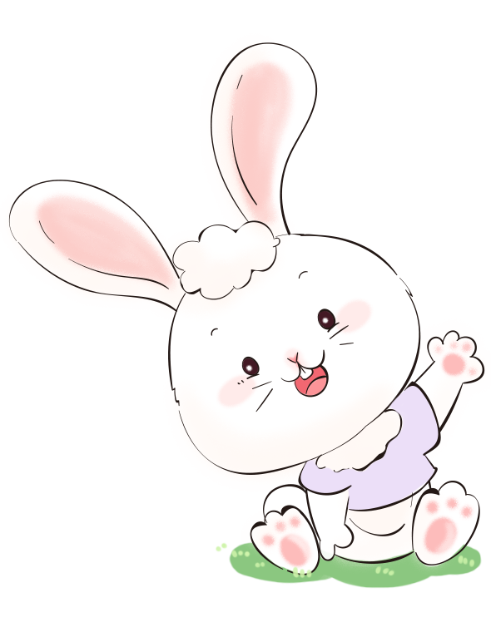
课堂总结
通过这节课的学习，你有什么收获?
www.youyi100.com

Slide 20
课后作业
1.从课后习题中选取；
2.完成本课时的习题。
www.youyi100.com

